Slide 1
«Что катится-куб или шар?» Презентация к конспекту НОД по ФЭМП.
Подготовила воспитатель
первой младшей группы «Клубничка»
С.Г.Горбунова

Slide 2
Что ты видишь? Правильно, кубик!

Slide 3
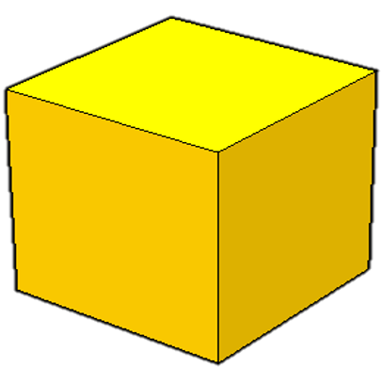
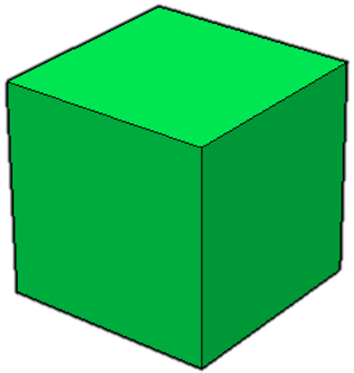
Сколько кубиков? МНОГО! Какого они цвета?

Slide 4
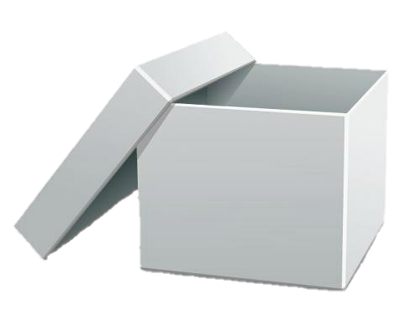
На что похож кубик?

Slide 5
Что ты видишь? Правильно, шар!

Slide 6
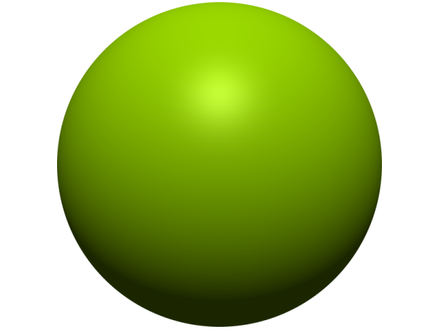
Сколько шаров? МНОГО! Какого они цвета?

Slide 7
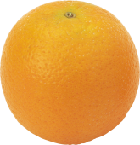
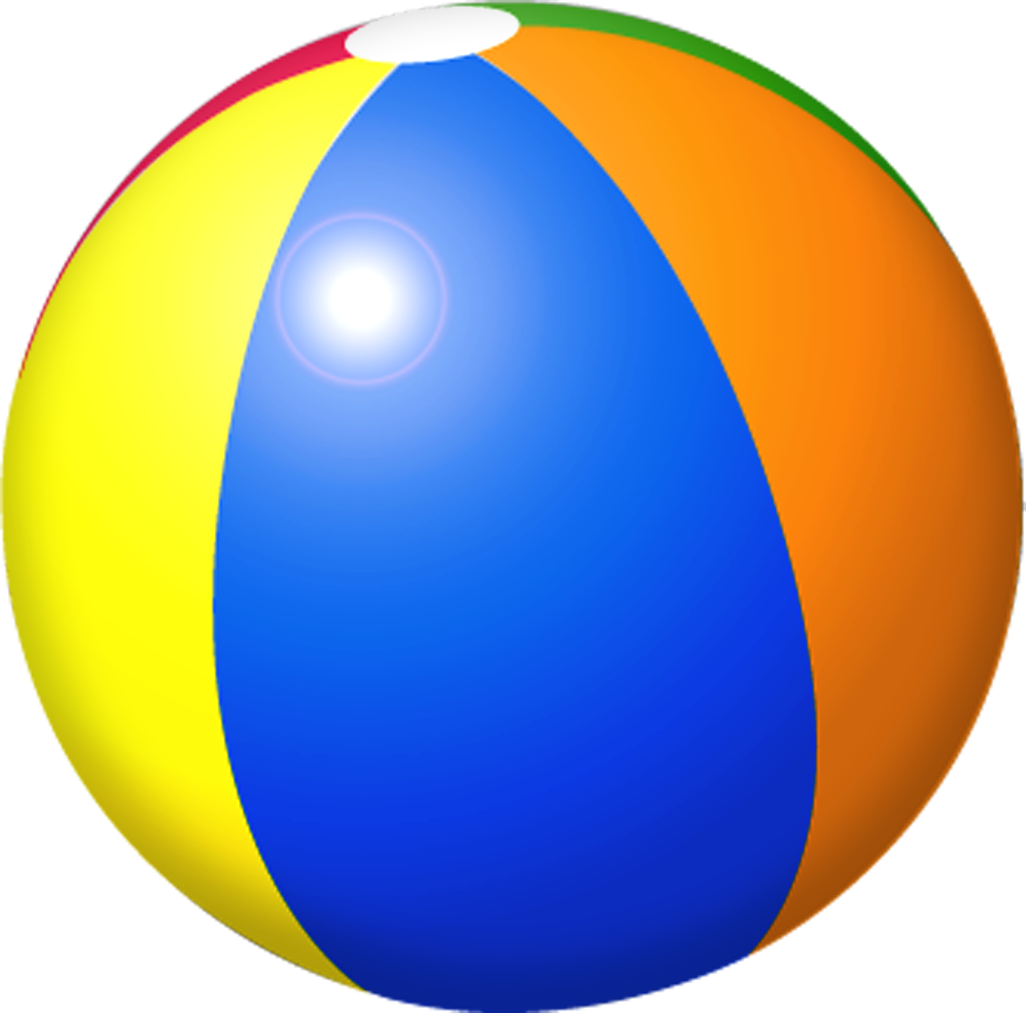
На что похож шарик?

Slide 8
Давай попробуем покатать кубик. Что происходит?

Slide 9
Давай попробуем покатать шар. Что происходит?

Slide 10
У кубика углы. Он не катится. Шар круглый.Он катится.

